Slide 1

Conditions de vie et réussite des étudiants
Projet IF36
Koehler Theo - Delhomme LouiS - Chivas Matthieu - Rubagotti Lucas
2024-05-05

Slide 2
La vie des étudiants en 5 critères
Scolarité
Relations sociales
Milieu familial
Passions Extra-scolaires
Hygiène de vie
1

Slide 3







Notre Dataset UCI Machine Learning
Scolarité
Ecole
Raison de choisir cette école
Temps de trajet domicile-école
Temps d'étude hebdomadaire
Nombre d'échecs aux classes précédentes
Soutien éducatif supplémentaire
Cours supplémentaires payants
A fréquenté l'école maternelle
Notes
Absences
Relations sociales
Sorties avec des amis
Temps libre
Relations amoureuses
Consommations d'alcools
Milieu familial
Education des parents
Emploi des parents
Statut familial
Tuteurs
Taille de la famille
Lieu de domicile
Qualité des relations
Accès à internet
649 observations et 32 variables
Passions extra-scolaires
Activités
Hygiène de vie
Santé
Consommations d'alcools
Temps de trajets école-domicile
2

Slide 4

Le potentiel de notre Dataset
Déconstruire des stéréotypes
Confirmer des idées reçues
Mieux comprendre les problématiques des étudiants
3

Slide 5
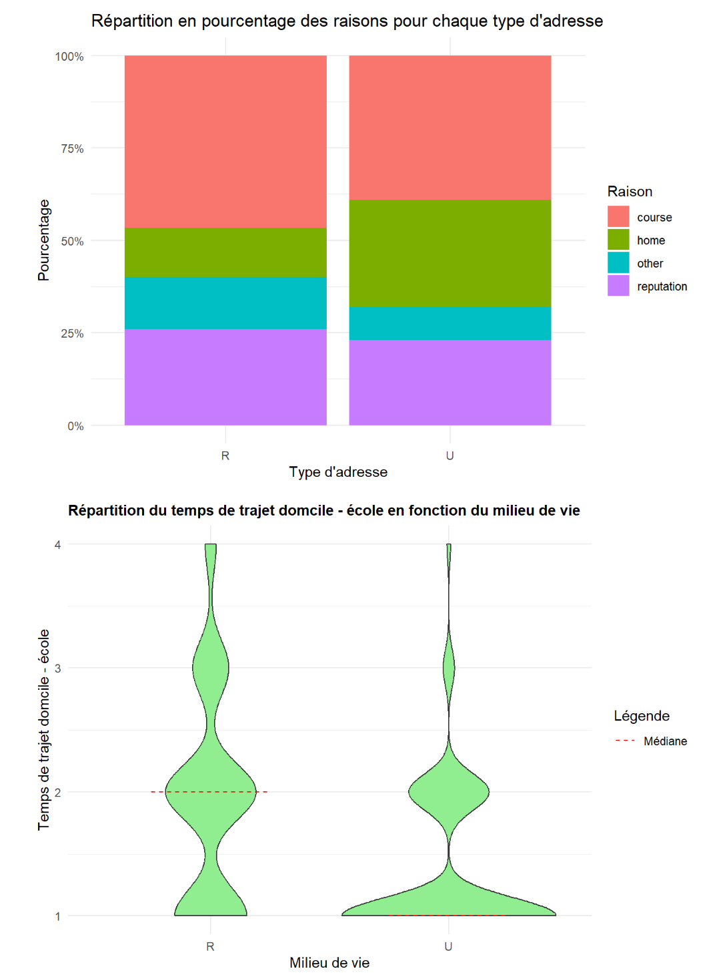
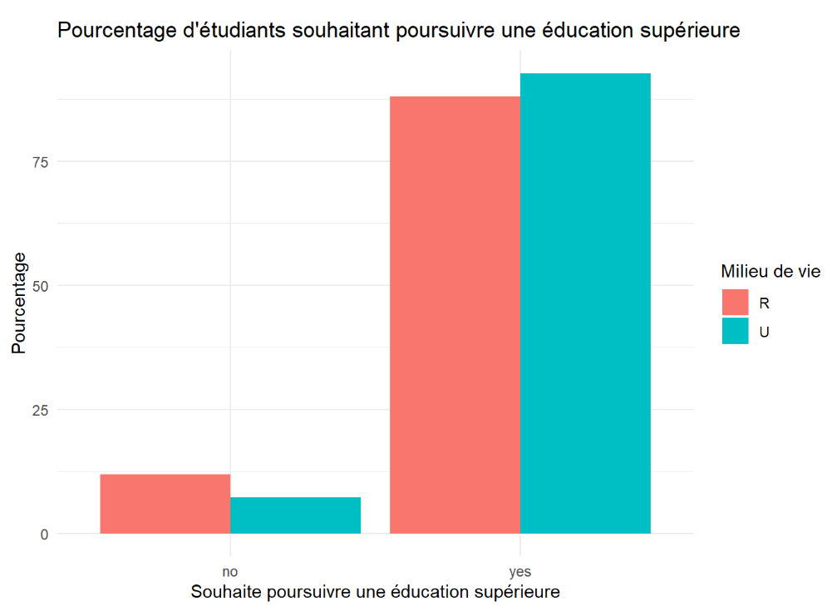
Les étudiants vivant dans un milieu rural sont-ils voués à rester dans leur campagne ?
4

Slide 6
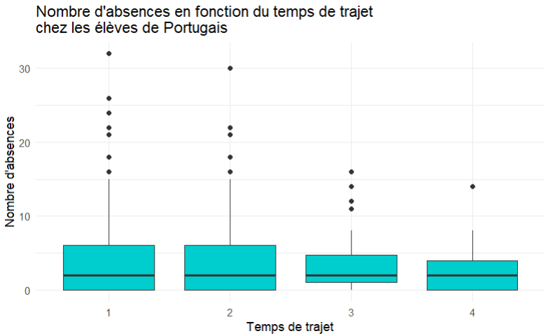
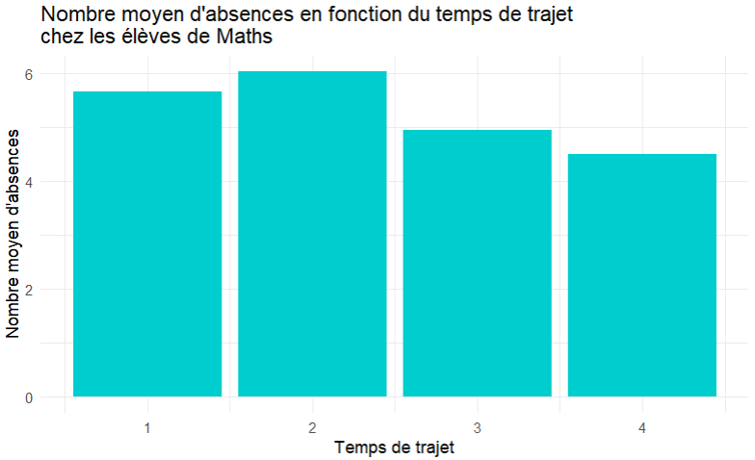
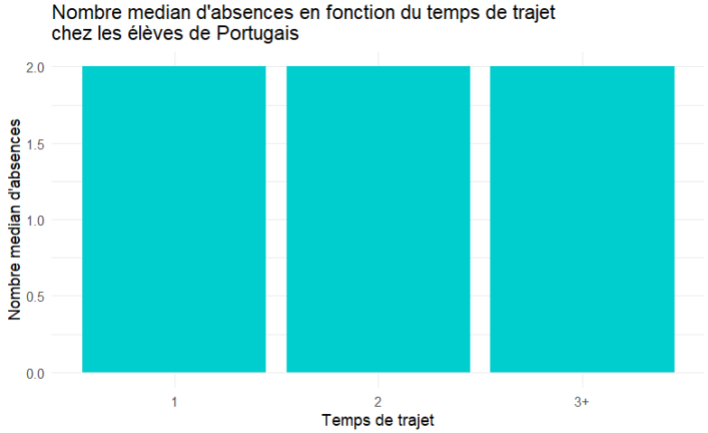
Les étudiants absents le sont-ils parce qu’ils habitent loin de l'université ?
Temps de trajet entre 1 et 4 : entre <15 min et >1 heure
Nombre d'absences sur les 93 cours de l'année
5

Slide 7
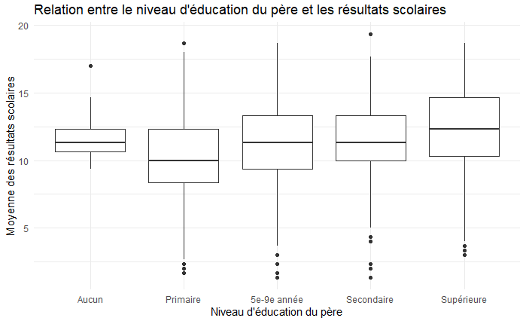
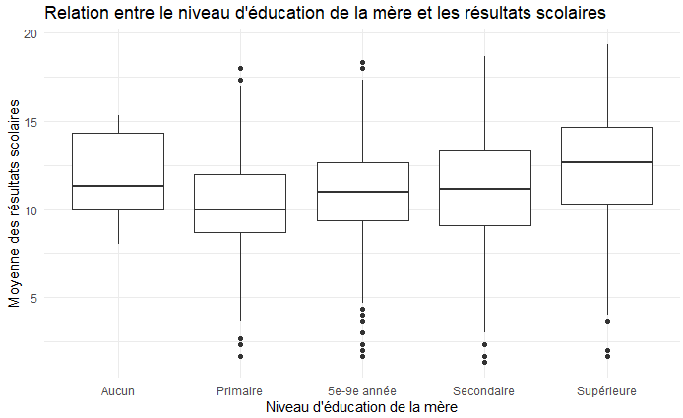
Le niveau d'étude des parents influence t'il le niveau scolaire des enfants ?
Scolarité
Milieu familial
6

Slide 8
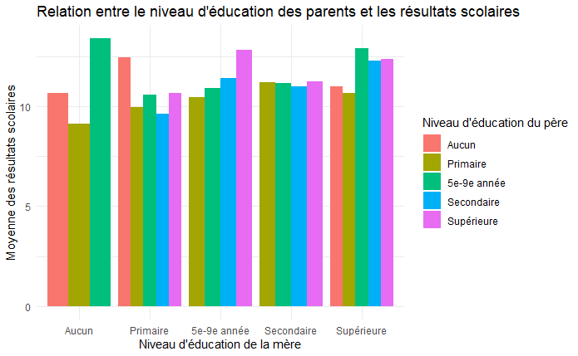
Le niveau d'étude des parents influence t'il le niveau scolaire des enfants ?
Scolarité
Milieu familial
Conclusion :
Cela semble être vrai
Pourquoi :
Compétences des parents,
Situation financière,
Compréhension de l'éducation
Limites :
Motivation,
Enseignant,
Climat
7

Slide 9
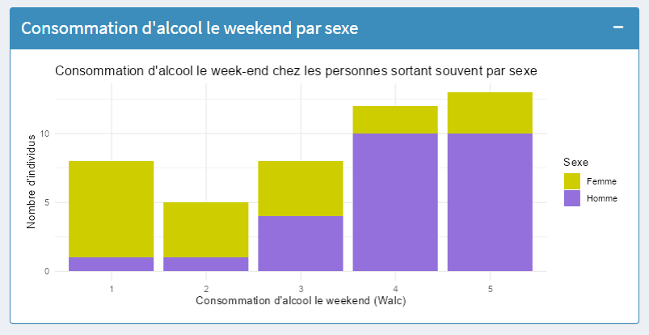
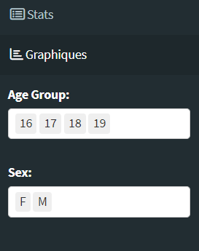
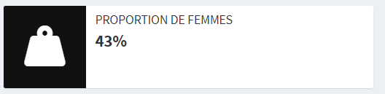
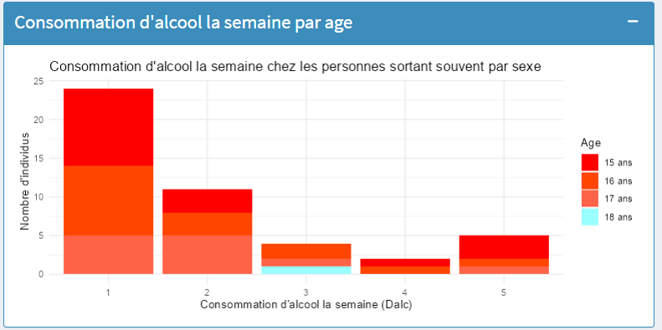
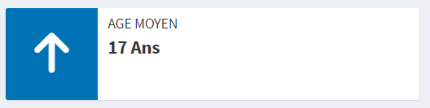
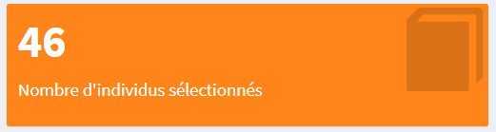
Shiny Dashboard :
Comment se comporte la consommation d'alcool des étudiants par âge et par sexe en semaine et le weekend.
Consommation estimée entre 1 et 4
Age entre 15 et 22 ans
8

Slide 10
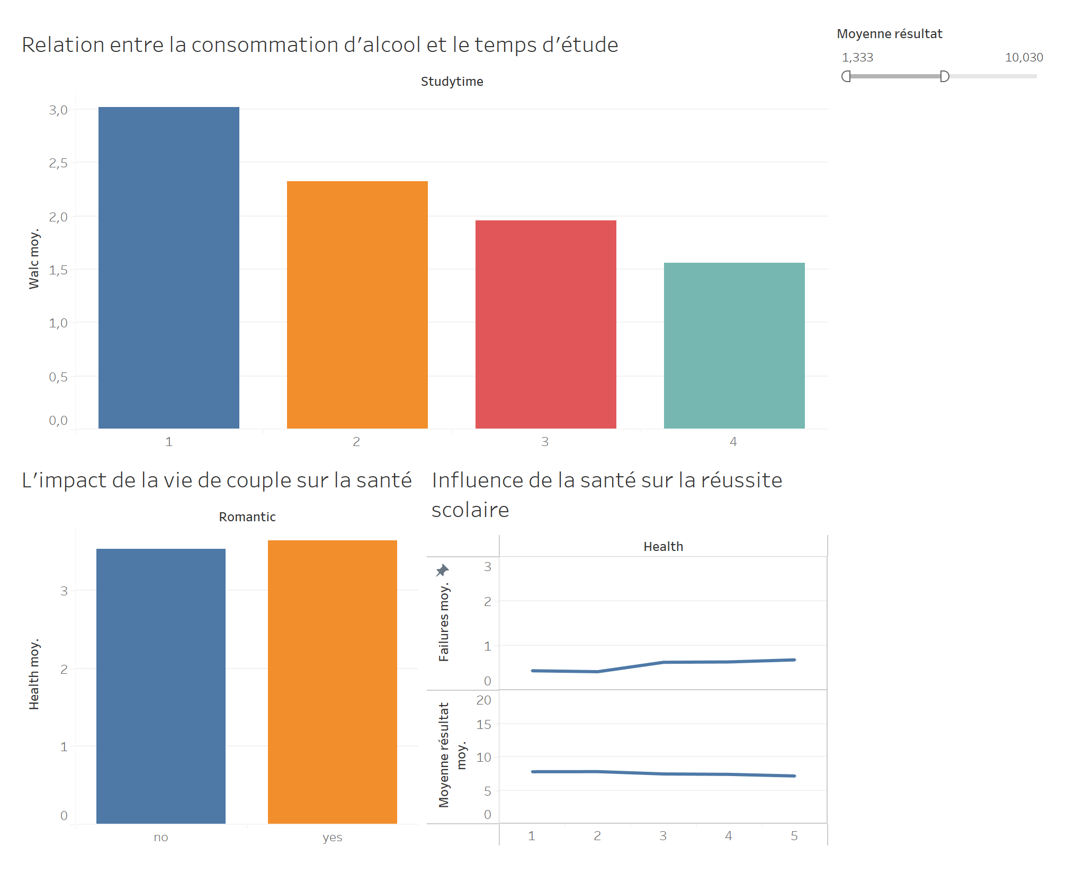
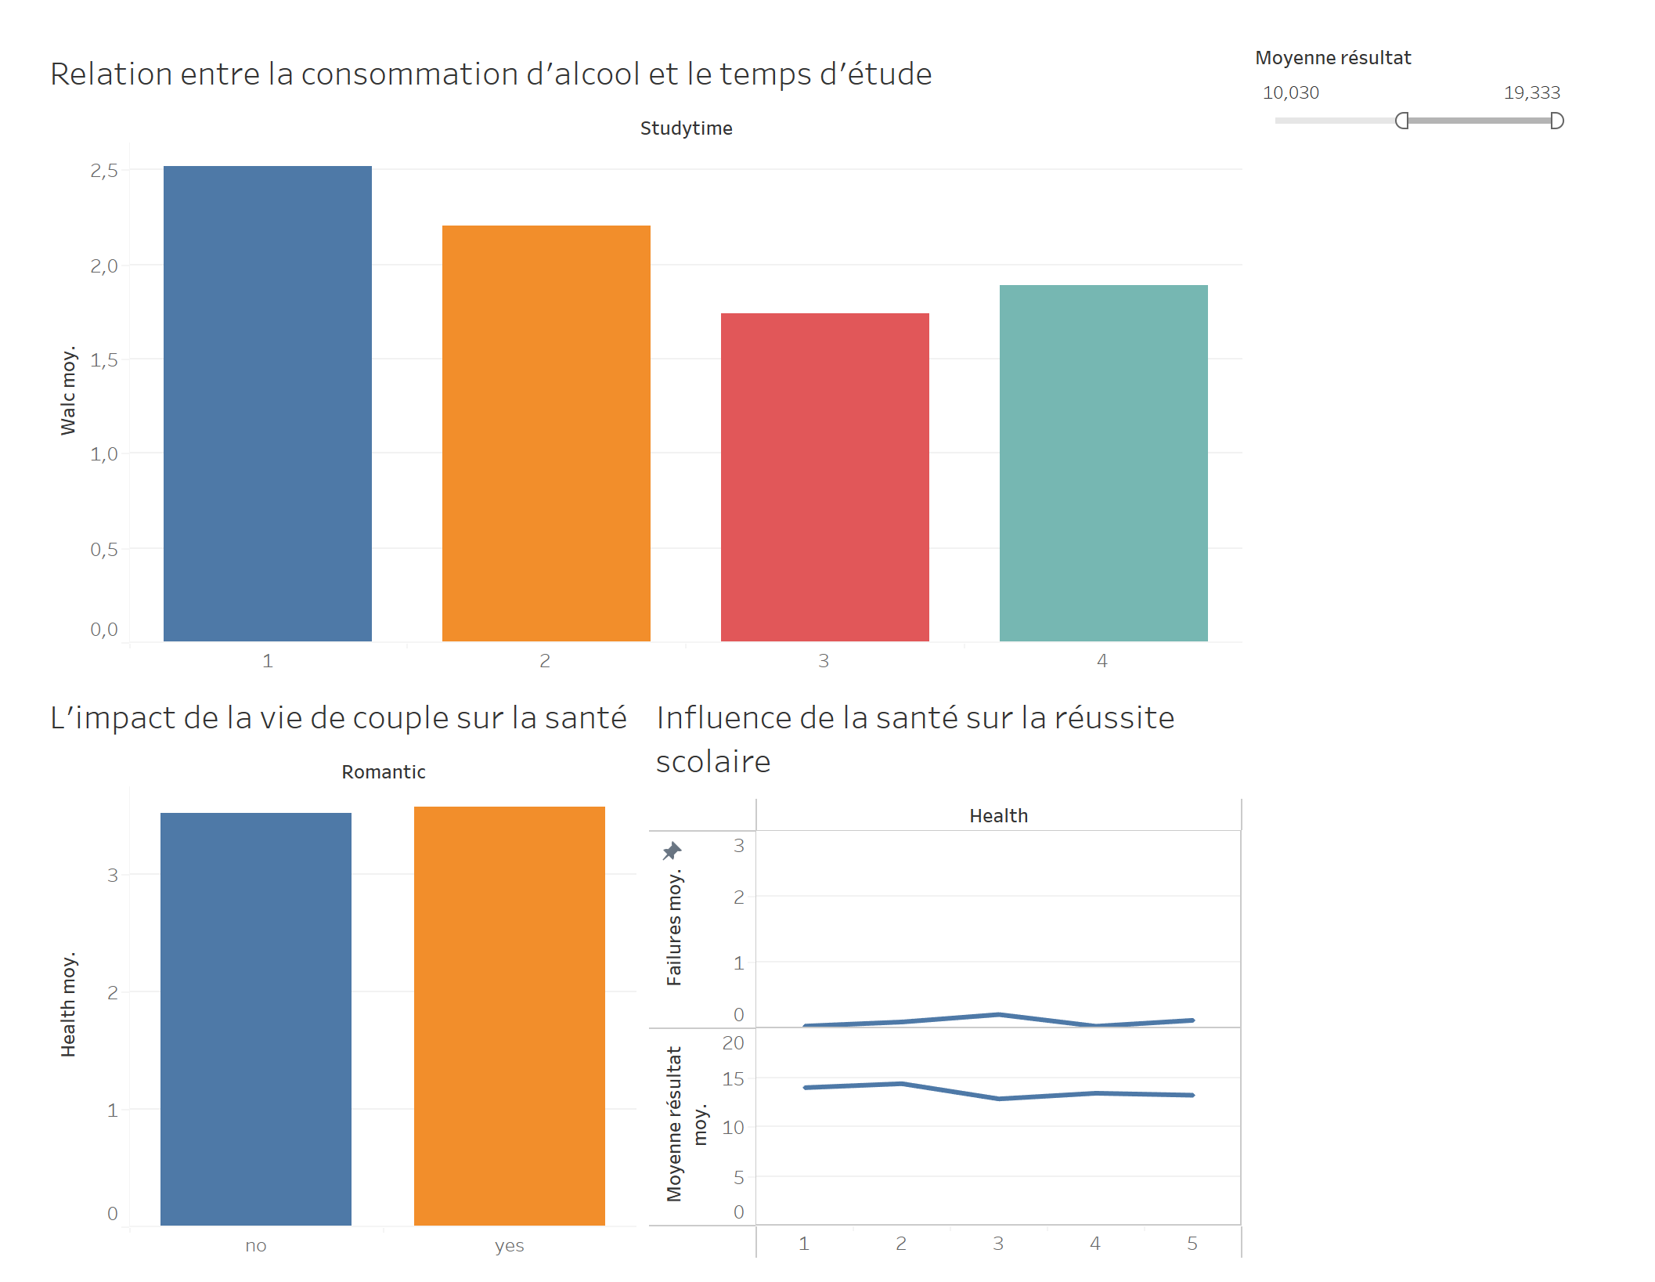
Tableau
Analyse diverse par groupe de moyenne
9

Slide 11
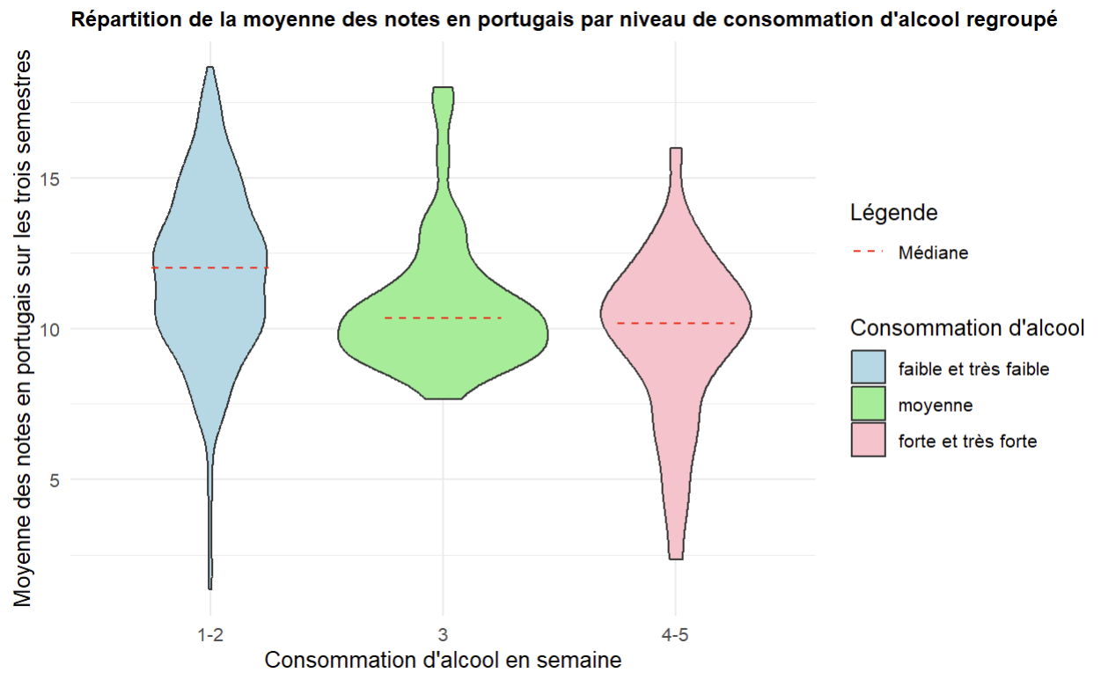
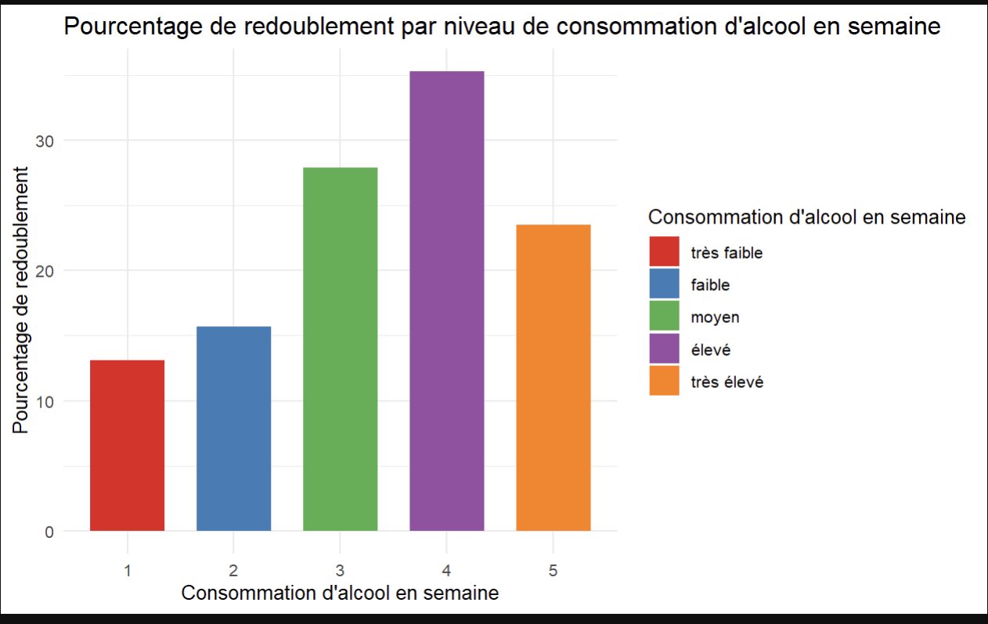
Existe-t-il un lien entre la consommation d'alcool et l'échec scolaire, l'absentéisme ?
10

Slide 12
Merci
Des questions ?

